Slide 1

第5章 图论基础
主讲老师：陈小玉
著作：《趣学算法》《趣学数据结构》
《算法训练营》（入门篇、提高篇、进阶篇）

Slide 2
邻接表
第2页
邻接表是图的一种链式存储方法。邻接表包含两部分：顶点和邻接点。
顶点：包括顶点信息和指向第一个邻接点的指针。
邻接点：包括邻接点的存储下标和指向下一个邻接点的指针。
顶点v_{i}的所有邻接点构成一个单链表。

Slide 3
邻接表
第3页
无向图的邻接表

Slide 4
邻接表
第4页
有向图的邻接表

Slide 5
邻接表
第5页
创建有向图的邻接表

Slide 6
邻接表
第6页
优点：
• 便于增删顶点。
• 便于访问所有邻接点。
• 空间复杂度低。
缺点：
• 不便于判断两顶点之间是否有边。
• 不便于计算各顶点的度。

Slide 7
邻接表
第7页
虽然以邻接表访问单条边的效率不高，但是访问同一节点的所有关联边时，仅需访问该节点后面的单链表，时间复杂度为该节点的度O(d(v_{i}))；而以邻接矩阵访问同一节点的所有关联边时，时间复杂度为O(n)。总体上，邻接表比邻接矩阵效率更高。

Slide 8
邻接表
第8页
在邻接表中，当前节点的所有邻接点都是一个单链表，在链式结构中插入节点比较麻烦，使用vector存储当前节点的所有邻接点，操作起来非常方便，在算法竞赛中被广泛应用。
例如，一个无向图和使用vector存储该无向图的形式如下图所示。

Slide 9
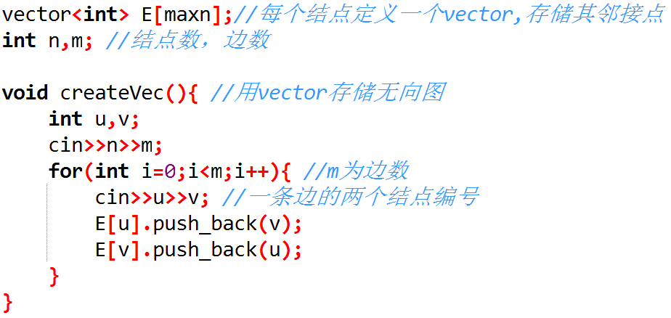
vector存储图
第9页

Slide 10
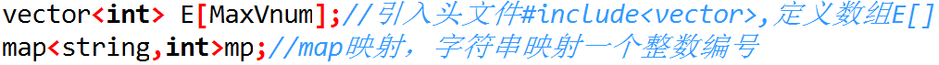
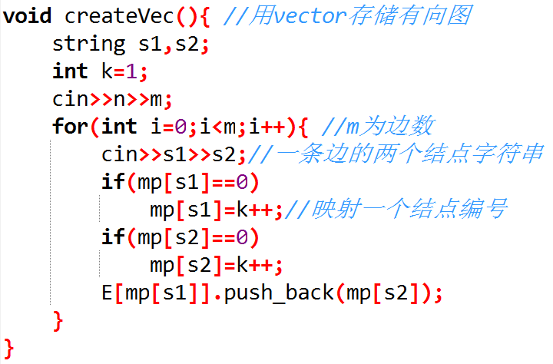
vector存储图
第10页

